Slide 1
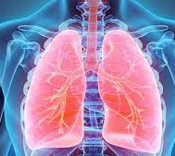
Longen en Luchtwegen

Slide 2
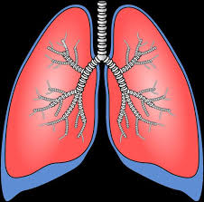
Luchtpijp
Bronchiën
Bronchi
Longblaasjes

Slide 4
Hoesten
Niezen
Geeuwen
Slikken
Hikken
Braken
Persen
Zuchten

Slide 5
Succes!

